Slide 1
“Recetas ricas y divertidas”
LENGUAJE Y COMUNICACIÓN
Organizador Curricular 1: Participación Social
Organizador Curricular 2: Producción e interpretación de una diversidad de textos cotidianos.
Aprendizaje Esperado: Interpreta instructivos, cartas, recados y señalamientos.
Énfasis: Uso de instructivos.

Slide 2
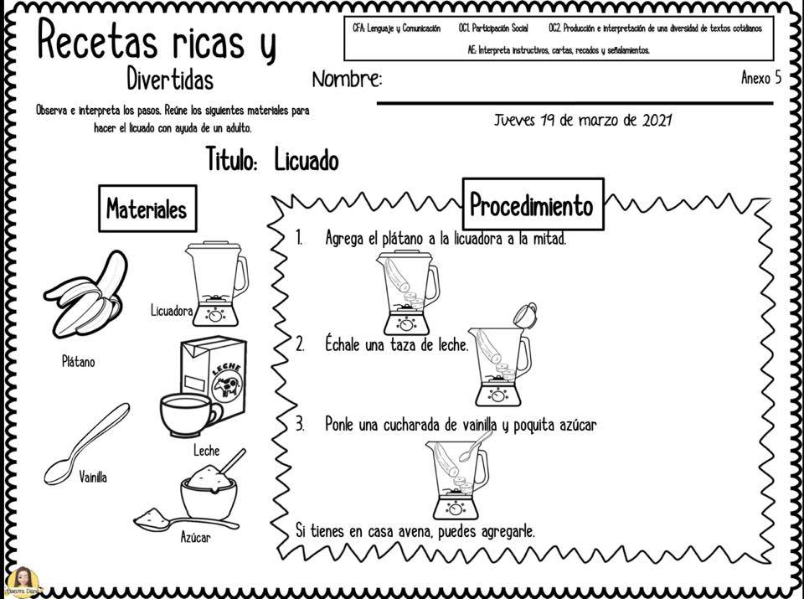
MATERIALES
- Audio enviado a los alumnos explicándoles la actividad
-Hoja de trabajo con el instructivo incluido
Cada alumno en casa utilizo:
1 plátano
Licuadora
leche
Cuchara
Azúcar

Slide 3
actividades
Se envió, mediante Whatsapp el audio con la explicación de la actividad a los alumnos, preguntándoles, si observaron el programa de Aprende en Casa 3 del día, si recordaban qué es un instructivo y para que se utiliza.
Les mencione que para la actividad de hoy utilizaríamos un instructivo que les enviaría y que ellos tenían que interpretar para saber para que nos iba a servir ese instructivo.
Les pedí observaran el instructivo detenidamente, reunieran los materiales que ahí observaban y siguieran los pasos marcados.

Slide 4
EVIDENCIAS
Se obtuvieron buenos resultados, ya que se logró el propósito marcado en el énfasis de la actividad, que era que los alumnos usaran instructivos, además de que lograron interpretarlo para realizar lo que les pedía, que fue realizar un licuado.
Se evidencio también en los videos de la actividad, la alegría de los alumnos por poder realizar ellos su propio licuado, aunque claro, con la supervisión y apoyo de mamá.

